Slide 1
HRVATSKI JEZIK
TEMA: OBITELJSKE PRIČE
ISHODI:
Učenik sluša/čita književni tekst, izražava o čemu tekst govori i prepoznaje književne tekstove prema obliku u skladu s jezičnim razvojem i dobi (B.1.2.).
AUTORICA: NATALIJA MIHELIN, učiteljica razredne nastave – mentor,
I.osnovna škola Dugave, Zagreb

Slide 2
SLIKOPRIČE
ŽELJKA HORVAT VUKELJA

Slide 3
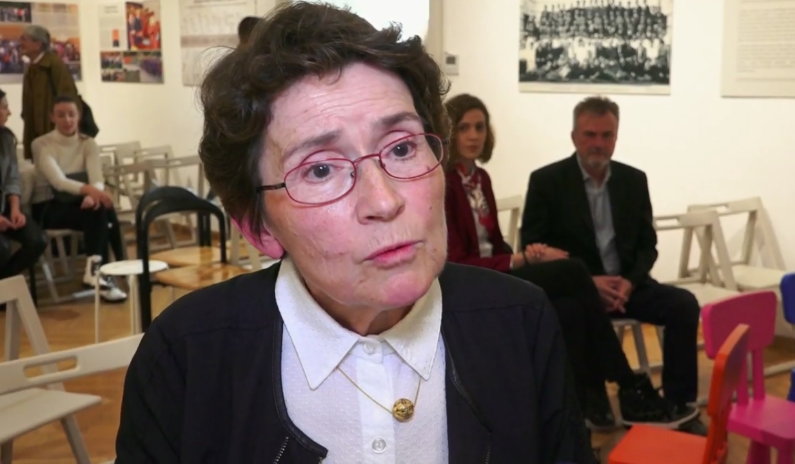
Željka Horvat-Vukelja
Željka Horvat-Vukelja je pjesnikinja za djecu i autorica Slikopriča koje ste dobili za lektiru pročitati.

Slide 4
SLIKOPRIČA

Slide 5
PROČITAJ JOŠ JEDNOM
TRI LJUBAVI GOSPOĐICE ČETKE

Slide 6
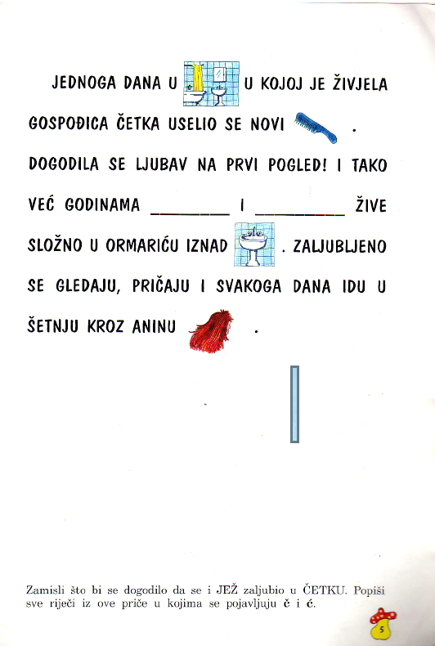
Notes:
NAPOMENA: Da biste promijenili slike na ovome slajdu, odaberite sliku i izbrišite je. Potom kliknite ikonu Umetanje slike u sklopu rezerviranog mjesta da biste dodali svoju sliku.

Slide 7
ODGOVORI NA SLJEDEĆA PITANJA:
Gdje je živjela gospođica četka?
Gospođica četka živjela je u kupaonici.
Koliko je ljubavi imala gospođica četka?
Gospođica četka imala je tri ljubavi.
U koga je bio zaljubljen gospodin kaktus?
Kaktus je bio zaljubljen u teglu s cvijećem.
Gdje je živio gospodin jež?
Gospodin jež je živio u šumi.
Koga je volio jež?
Jež je volio šumu, divlje jabuke i lišće.
Gdje je gospođica četka srela svoju treću ljubav?
Svoju treću ljubav gospođica četka upoznala je u kupaonici.
Što misliš, zašto su češalj i četka postali ljubavni par?
Četka i češalj živjeli su na istom mjestu, mogli su se vidjeti svaki dan, voljeli su raditi iste stvari.
Notes:
NAPOMENA: Da biste promijenili slike na ovome slajdu, odaberite sliku i izbrišite je. Potom kliknite ikonu Umetanje slike u sklopu rezerviranog mjesta da biste dodali svoju sliku.

Slide 8
Zbog čega kaktus i jež nisu mogli voljeti četku?

Slide 9
Što bi se dogodilo da se jež zaljubio u četku?

Slide 10
Napiši u pisanku:
SLIKOPRIČE
TRI LJUBAVI GOSPOĐICE ČETKE
ŽELJKA HORVAT - VUKELJA
LIKOVI: GOPOĐICA ČETKA, KAKTUS, JEŽ, ČEŠALJ
NAPIŠI SAM / SAMA SVOJU POUKU PRIČE.

Slide 11
NACRTAJ SLIKOVNICU TRI LJUBAVI GOSPOĐICE ČETKE. IZABERI JEDNU SLIKU. CRTAJ FLOMASTEROM U BOJI.
PRVA SLIKA
Naslov priče – Tri ljubavi gospođice četke. Crtež po izboru.
DRUGA SLIKA
Gospođica četka susreće gospodina kaktusa.
TREĆA SLIKA
Gospođica četka susreće ježa
ČETVRTA SLIKA
Jež se vraća u šumu, jer više voli divlje jabuke i lišće.
PETA SLIKA
U kupaonicu se doselio gospodin češalj.
ŠESTA SLIKA
Gospođica četka i gospodin češalj su zaljubljeni i žive sretno.

Slide 12
NADAM SE DA SI UŽIVAO/UŽIVALA ČITAJUĆI SLIKOPRIČE.
Doviđenja!

